Slide 1





TU ABUELA
TENIA RAZON
JOSE LUIS

Slide 2

Extraños remedios caseros que
(según los científicos) realmente funcionan.

Slide 3
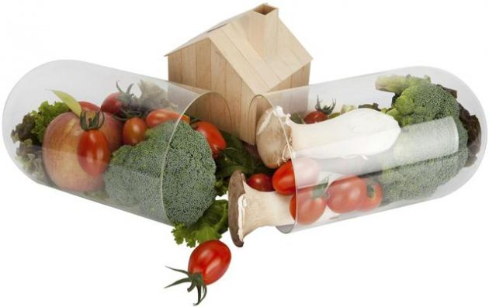

Slide 4
Dolor de cabeza, tos, resfríado, heridas, etc. Nuestras abuelas tenían una cura para todo, por más raras que nos parezcan ahora. Lo cierto es que tu abuela tenía razón, eso si te recomendaba estos extraños remedios caseros que si funcionan, según los científicos.

Slide 5
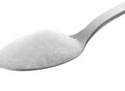
Azúcar para curar el hipo
Las formas más comunes de librarte del hipo es contener la respiración, darte un susto o tomar agua al revés, pero hay uno más sencillo. Una cucharadita de azúcar elimina el hipo, ello porque el sabor dulce alcanza a todos los receptores de sabor y nervios de la lengua y la boca, deteniendo de paso los espasmos.

Slide 6
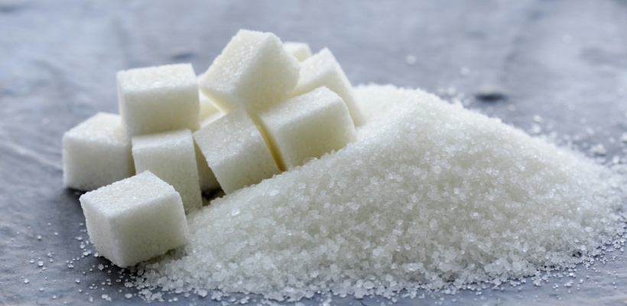

Slide 7
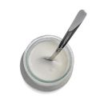
Yogur dietético para terminar con el mal aliento
Además de lavarte los dientes todos los días, existen otras formas de curar el mal aliento, ya sea que sufras de halitosis crónica o estés sin pasta dental.
El mal aliento desaparece comiendo yogur libre de azúcar, ello gracias a las bacterias que posee, las cuales eliminan a las bacterias negativas que hacen pensar que hay algo podrido en tu boca.

Slide 8
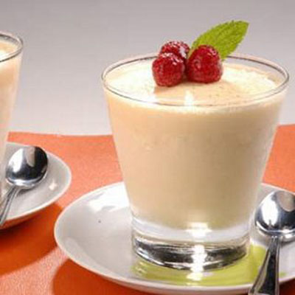

Slide 9

Vodka para pies apestosos
¿Te huelen los pies y tienes miedo de sacarte los zapatos? Hay un remedio expreso que te puede ayudar. Rociar los pies con vodka desinfecta y elimina los hongos y bacterias que están provocando el mal olor, además de deshacerse de la humedad que les permitía crecer. Asimismo, el vodka tiene la cualidad de ser inodoro.

Slide 11
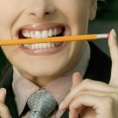
Morder un lápiz para aliviar el dolor de cabeza
Estás cansado, estresado y comienza un dolor de cabeza. Antes de tomar un analgésico, tienes que probar un simple remedio casero. Coloca un lápiz entre tus dientes sin morder, así se relajan los músculos que conectan la mandíbula con la sien, por lo que ese dolor de cabeza tensional se va.

Slide 12
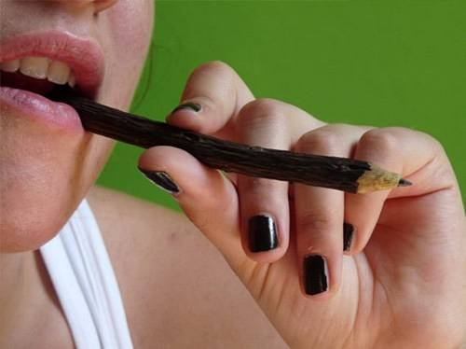

Slide 13
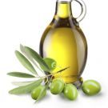
Aceite de oliva para
tratar un ezcema
No son pocas las personas que sufren de eccema, una condición que no solo es molesta a nivel estético, sino que también resulta dolorosa. Una forma de tratar el eccema es aplicar aceite de oliva por sobre las zonas afectadas, algo que se debe hacer después de ducharse, así no solo hidratamos la piel, sino que también la sellamos para evitar que pierda humedad y se seque.

Slide 14
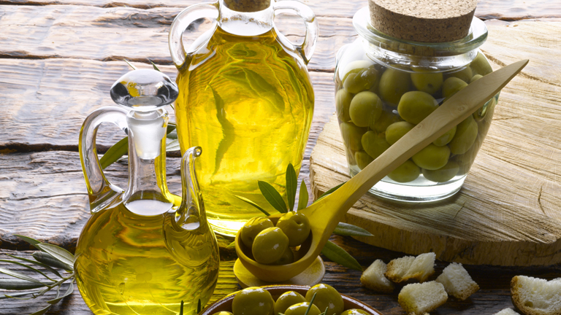

Slide 15
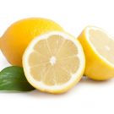
Aceitunas y limón
para quitar mareos
Si te mareas en el automóvil, tren, avión o botes, no es necesario que sufras o devuelvas tu contenido estomacal. La solución para detener el mareo o nauseas es comer aceitunas o chupar un limón cuando estás en una situación que las provoque. El efecto se da porque contienen tanino, una sustancia que sirve para detener las nauseas.

Slide 16
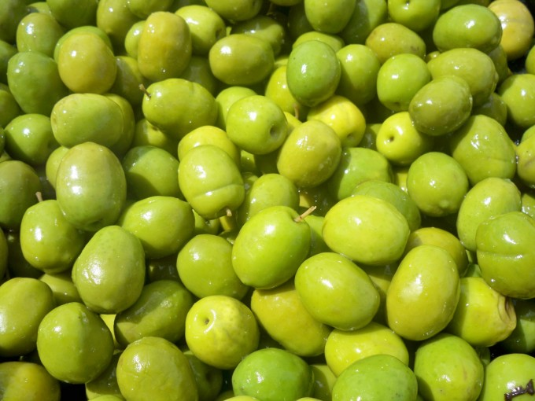

Slide 17

Bebidas para tratar infecciones urinarias
Hay gente que es propensa a sufrir de infecciones urinarias, y si tienes una, hay dos cosas que te pueden ayudar. Consume jugo de arándanos o bebe un vaso de agua con una cucharadita de soda de hornear. Ambos líquidos son capaces de atacar las bacterias que provocan la infección, creando además un nivel de PH en que estas no pueden sobrevivir.

Slide 19

Helados para las
quemaduras en la boca
El tejido en el techo de la boca tiene pocos milímetros de espesor, por lo que es muy sensible a los alimentos calientes. Si no esperaste que tu comida se enfriara y te quemaste esta zona, alivia el dolor con una cucharada de helado o un poco de yogurt congelado.

Slide 20


Slide 21

Manzanas para los
dientes más blancos
Los frutos y hortalizas crujientes tienen una acción de limpieza natural que funciona en el esmalte de los dientes para eliminar las manchas. En particular, las manzanas tienen un ácido málico suave que también ayuda a disolver las manchas.

Slide 22
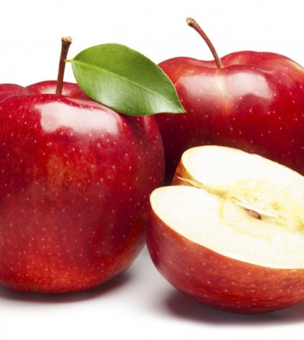

Slide 23
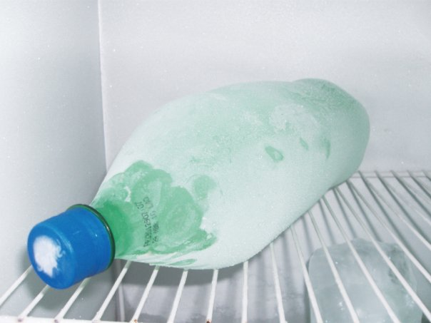
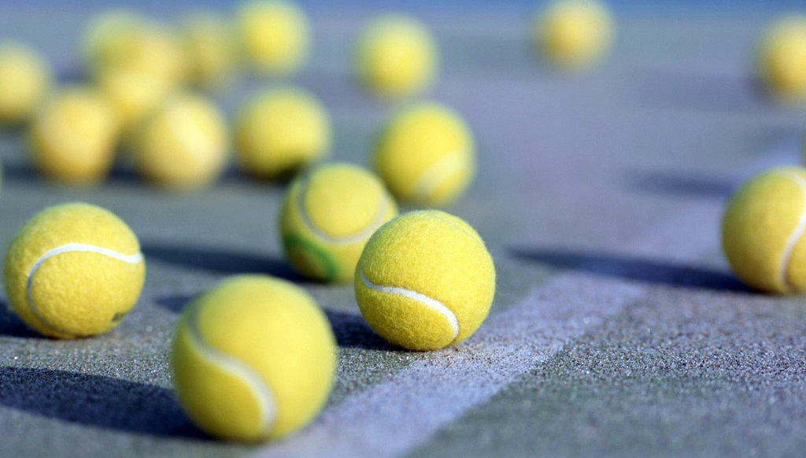
Pelota para el dolor de pies
Quítate los zapatos y pisa con cada pie una pelota de tenis, golf o una lata de sopa durante un minuto o dos.
Para refrescar los pies palpitantes, házlos rodar sobre una botella de agua congelada.

Slide 24


Slide 26
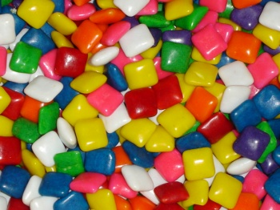
Goma de mascar de canela para un viaje con mucho tráfico
Un estudio financiado por la NASA descubrió que la goma de mascar sabor a canela baja la sensación de fatiga y ansiedad en un 20%, además de hacer parecer los viajes un 30% más cortos.

Slide 27


Slide 28
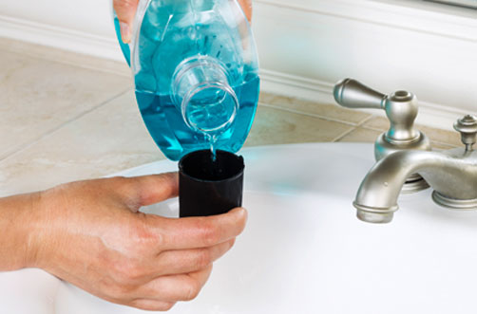
Listerine para
las ampollas
Humedece un algodón con Listerine y aplícalo en tus ampollas tres veces al día, hasta que se sequen y ya no duelan.

Slide 29
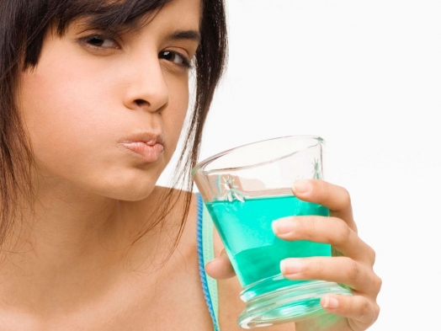

Slide 30
Aceite vegetal para uñas frágiles o quebradizas
Además de usar loción para las manos con regularidad, prueba este tratamiento. Antes de ir a dormir, aplica aceite vegetal a tus manos y luego ponte unos guantes o una envoltura de plástico para evitar que el aceite manche tu ropa de cama.

Slide 32
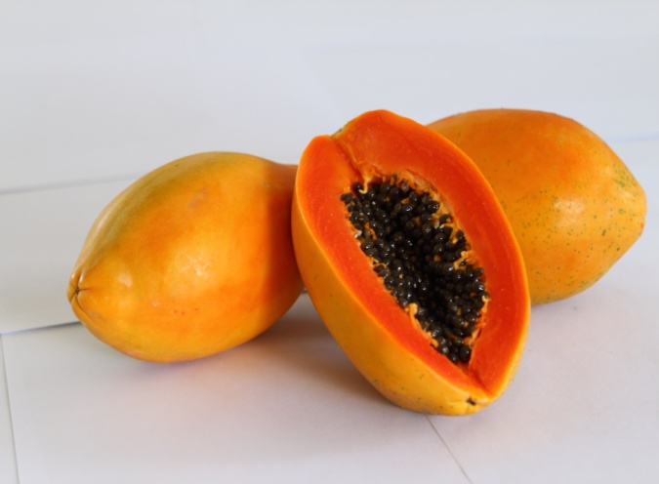
Papaya para una piel
más suave
Esta fruta tropical contiene papaína, una enzima que disuelve las células muertas en la superficie de la piel. Lava y pela la papaya, introdúcela en un procesador de alimentos y agrega una cucharada de harina de avena seca. Aplica esta mezcla sobre la piel limpia y deja reposar durante 10 minutos.

Slide 33


Slide 34
Antes de gastar mucho dinero en medicamentos caros o visitas al médico, no está de más probar con estos
remedios caseros que están científicamente probados.

Slide 35

  UN FUERTE ABRAZO QUE TENGAS UN BUEN DIA
JOSE LUIS

Slide 36







¿Te ha gustado?
Puedes ver más entrando
Aquí
Además puedes recibir powerpoints en tu correo electrónico suscribiéndote aquí:

